Slide 1
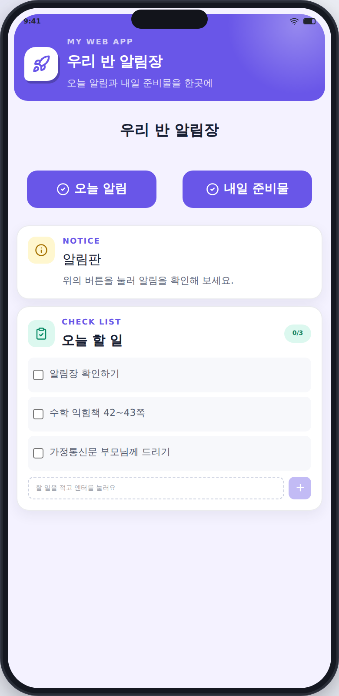
4차시 · 40분
우리 반
알림장 만들기
선생님 화면을 보고
똑같이 따라 만들어요.
Notes:
완성본을 먼저 눌러 보여 주세요. 목표를 알고 시작해야 아이들이 헤매지 않습니다.

Slide 2
오늘 만들 것
우리 반 알림장을(를) 만들어요.
1
오늘 알림을 보여 줘요
체험학습·숙제 같은 알림
2
내일 준비물을 알려 줘요
버튼을 누르면 바뀌어요
3
할 일을 체크해요
다 하면 체크 표시!
Notes:
완성본을 실제로 눌러 보이며 '이걸 오늘 만들 거예요'라고 말해 주세요.

Slide 3
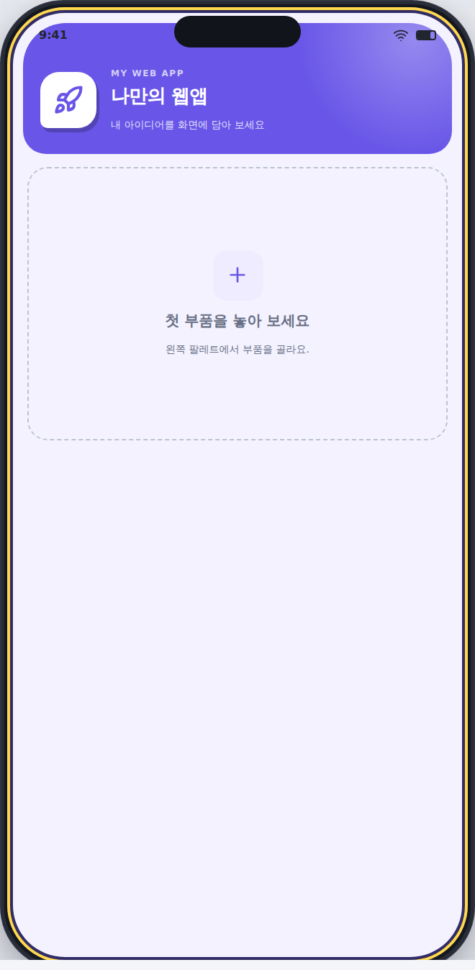
먼저 이 화면이 맞는지 봐요
아무것도 없는 빈 화면에서 시작해요.
‘첫 부품을 놓아 보세요’가 보이면 준비 끝!
혹시 다른 게 보이면 손을 들어 주세요.
선생님이 알려 주는 주소를 열어요.
Notes:
주소를 칠판에 적어 두세요. '이어서 만들기' 띠가 뜨면 누르지 말고 그냥 만들면 됩니다.

Slide 4
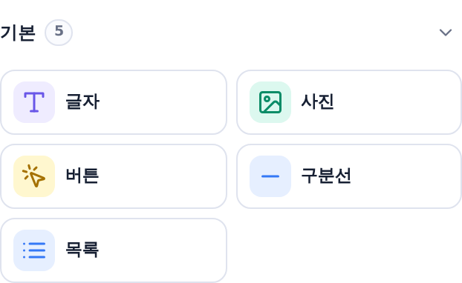
1
‘글자’를 눌러 놓아요
왼쪽 팔레트의 ‘기본’ 칸에 있어요.
맨 위에 들어갈 제목
‘우리 반 알림장’이라고 적을 거예요.
끌어다 놓아도 되고, 그냥 눌러도 놓여요.
Notes:
한 번만 시범을 보이고, 아이들이 따라 하는 동안 돌아다니며 확인하세요.

Slide 5
2
‘버튼’을 두 번 눌러요
‘오늘 알림’과 ‘내일 준비물’ 버튼이 돼요.
버튼이 두 개 생겨요
‘내가 놓은 부품’에 버튼1, 버튼2가 보이면 잘한 거예요.
하나만 놓은 친구가 없는지 봐 주세요.
Notes:
버튼을 하나만 놓은 아이가 많습니다. '버튼 두 개'를 한 번 더 말해 주세요.

Slide 6
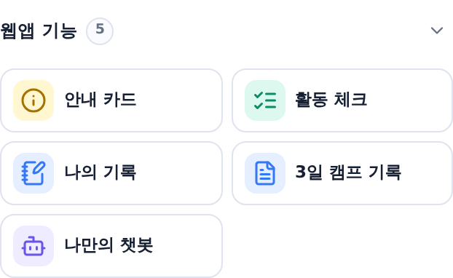
3
‘안내 카드’와 ‘활동 체크’도 놓아요
팔레트를 아래로 내리면 ‘웹앱 기능’ 칸에 있어요.
안내 카드 = 알림을 적는 곳
활동 체크 = 할 일을 적고 체크하는 곳
여기까지 부품 다섯 개예요.
Notes:
부품 다섯 개(글자·버튼2·안내카드·활동체크)면 됩니다.

Slide 7
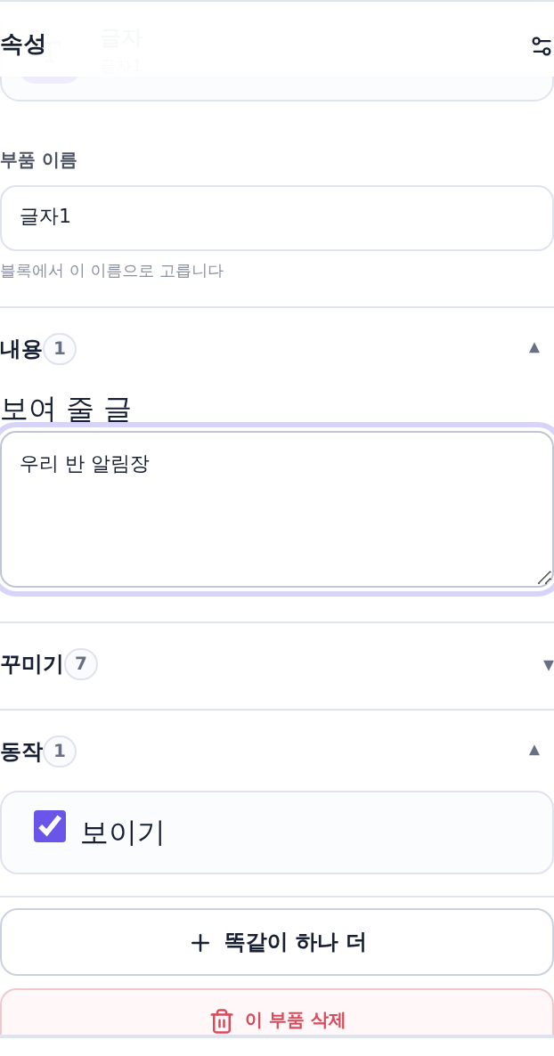
4
글을 우리 반 것으로 바꿔요
부품을 누르면 왼쪽에서 글을 바꿀 수 있어요.
칠판을 보고 옮겨 적어요
오늘의 알림과 할 일 세 가지를 적어요.
무엇을 쓸지 모르겠으면 칠판을 그대로 베껴도 좋아요.
Notes:
무엇을 쓸지 모르는 아이는 칠판 알림을 그대로 베끼게 하세요. 그게 가장 빠릅니다.

Slide 8
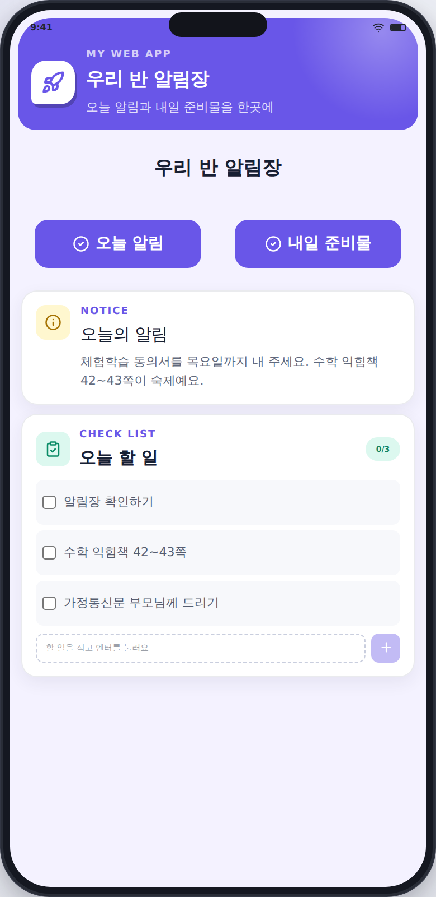
5
‘실행’을 눌러 써 봐요
내가 만든 것을
진짜 앱처럼 써 볼 수 있어요!
눌러 보고, 잘 되는지 확인해요.
창을 닫으면 다시 만들 수 있어요.
Notes:
블록을 고친 뒤에는 실행 창을 닫았다 다시 열어야 반영됩니다. 자주 나오는 질문입니다.

Slide 9
6
만든 것을 꼭 저장해요
두 단추는 하는 일이 달라요. 오른쪽 위를 보세요.
실행
내 웹앱으로 저장
만들면서 시험해 보는 곳.
창을 닫으면 다시 만들 수 있어요.
진짜로 저장돼요.
이걸 눌러야 남아 있어요!
수업이 끝나기 전에 ‘내 웹앱으로 저장’을 꼭 눌러요!
Notes:
가장 자주 빠뜨리는 단계입니다. 저장을 안 하면 다음 사람이 만들 때 덮어써져 사라질 수 있으니, 수업 끝 5분 전에 다 함께 누르게 하세요.

Slide 10
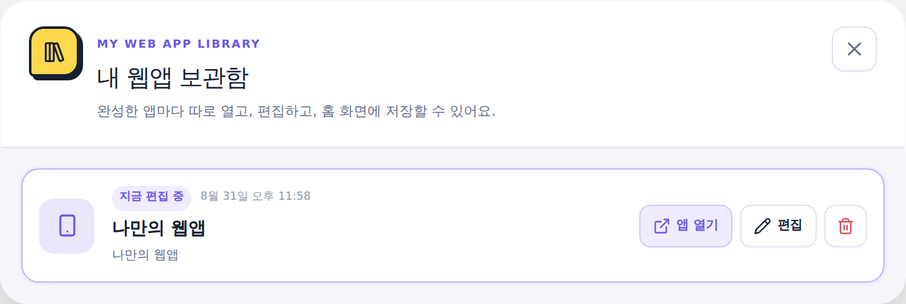
7
다음에 다시 열어요
위쪽 ‘내 웹앱’을 누르면 저장한 것이 나와요.
앱 열기
만든 앱을 그대로 써요
편집
다시 고칠 수 있어요
Notes:
집에서도 같은 주소로 들어가면 열립니다. 저장은 그 기기에만 남으니, 학교 태블릿에서 만든 것은 학교에서 이어서 하게 하세요.

Slide 11
여기까지 됐나요?
하나씩 확인해 봐요.
✓
글자 1개를 놓았어요
✓
버튼 2개를 놓았어요
✓
안내 카드를 놓았어요
✓
활동 체크를 놓았어요
✓
글을 우리 반 것으로 바꿨어요
✓
‘내 웹앱으로 저장’을 눌렀어요
Notes:
다 한 아이는 2부로 먼저 넘어가게 하고, 못 한 아이를 도와 주세요.

Slide 12
2부 · 스스로 바꾸기
이제
나만의 것으로!
따라 만든 것을
내 마음대로 바꿔 봐요.
Notes:
여기서부터는 정답이 없다고 말해 주세요. 다 달라야 좋은 것입니다.

Slide 13
1
글을 바꿔 봐요
우리 반에 진짜 필요한 알림을 적어요.
이런 걸 넣어 보면 어때요?
오늘 숙제
준비물
생일인 친구
이번 주 약속
Notes:
아이디어는 예시일 뿐입니다. 아이가 스스로 고른 것을 더 칭찬해 주세요.

Slide 14
2
색과 크기를 바꿔 봐요
부품을 누르고 ‘꾸미기’를 펼치면 나와요.
이런 걸 넣어 보면 어때요?
글자 크게
글자 색 바꾸기
가운데로 모으기
우리 반 색으로
Notes:
아이디어는 예시일 뿐입니다. 아이가 스스로 고른 것을 더 칭찬해 주세요.

Slide 15
3
할 일을 내 것으로 바꿔요
‘활동 체크’를 누르고 할 일을 적어요.
이런 걸 넣어 보면 어때요?
숙제 하기
책 읽기
물 마시기
가방 챙기기
Notes:
아이디어는 예시일 뿐입니다. 아이가 스스로 고른 것을 더 칭찬해 주세요.

Slide 16
더 하고 싶은 사람?
다 한 사람은 여기까지 해 봐요.
★
버튼을 더 놓아요
‘급식’, ‘시간표’ 버튼도 만들어 봐요
★
블록으로 움직여요
버튼을 누르면 안내가 바뀌게 해요
★
사진을 넣어요
우리 반 사진이나 그림을 넣어 봐요
Notes:
먼저 끝난 아이에게 줄 과제입니다. 못 해도 오늘 목표는 이미 채운 것입니다.

Slide 17
마무리
친구 것도
구경해 봐요
짝과 기기를 바꿔 서로 눌러 보고,
좋은 점을 한 가지 말해 주세요.
Notes:
잘된 작품 한둘을 화면에 띄워 함께 보면 마무리가 좋습니다.

